Slide 1

Digitalizacija sustava socijalne skrbi Grada Zagreba – postignuća i izazovi

Slide 2

Grad Zagreb kao jedinica lokalne samouprave različitim socijalnim mjerama skrbi za sve svoje sugrađane, a posebice za djecu, osobe s invaliditetom te osobe starije životne dobi te se socijalna politika Grada temelji na pravednoj raspodjeli pomoći prema svim ugroženim skupinama stanovništva
Sva prava propisana su Odlukom o socijalnoj skrbi (Službeni glasnik Grada Zagreba 22/22, 29/22, 8/23, 30/23, 39/23 – pročišćeni tekst, 17/24 i 21/24)

Slide 3

Novčane naknade
novčana naknada umirovljenicima,
novčana naknada za plaćanje premije dopunskoga zdravstvenog osiguranja korisnicima novčane naknade umirovljenicima,
novčana naknada korisnicima doplatka za pomoć i njegu i korisnicima osobne invalidnine,
novčana naknada korisnicima inkluzivnog dodatka,
novčana naknada osobama kojima je priznato pravo na status roditelja njegovatelja ili status njegovatelja,
novčana naknada za osobne potrebe (džeparac) korisnicima doma za starije osobe,
novčana naknada korisnicima prava na nacionalnu naknadu za starije osobe,
novčana naknada korisnicima prava na doplatak za djecu,
naknada za troškove stanovanja,
novčana naknada hrvatskim braniteljima iz Domovinskog rata u povodu blagdana Uskrsa i Božića,
naknada za troškove stanovanja korisnicima prava na novčanu naknadu za nezaposlene hrvatske branitelje iz Domovinskog rata i članove njihovih obitelji

Slide 4

Socijalne usluge
pomoć djeci u mliječnoj hrani,
pomoć u obiteljskim paketima,
ljetovanje,
prehrana u pučkoj kuhinji,
pravo na besplatnu godišnju pokaznu kartu ZET-a, i to pravo imaju:
umirovljenici mlađi od 65 godina,
korisnici zajamčene minimalne naknade potpuno nesposobni za rad,
djeca s teškoćama u razvoju i nezaposlene osobe s invaliditetom,
pratitelji slijepe nezaposlene osobe,
osobe kojima je priznato pravo na status roditelja njegovatelja ili status njegovatelja,
osobe starije od 65 godina života,
dobrovoljni darivatelji krvi,
članovi obitelji smrtno stradalog, zatočenog ili nestalog hrvatskog branitelja iz Domovinskog rata,
pravo na besplatnu mjesečnu pokaznu kartu ZET-a žrtvama nasilja u obitelji,
pravo na besplatnu godišnju pokaznu kartu ZET-a učenicima i studentima,
pravo na besplatnu mjesečnu pokaznu kartu ZET-a nezaposlenim osobama,
smještaj,
pomoć u kući,
savjetovanje sa stručnom podrškom,
podmirenje pogrebnih troškova

Slide 5

Preko 10.000 upravnih predmeta godišnje
9 djelatnika
80 korisnika dnevno

Slide 6
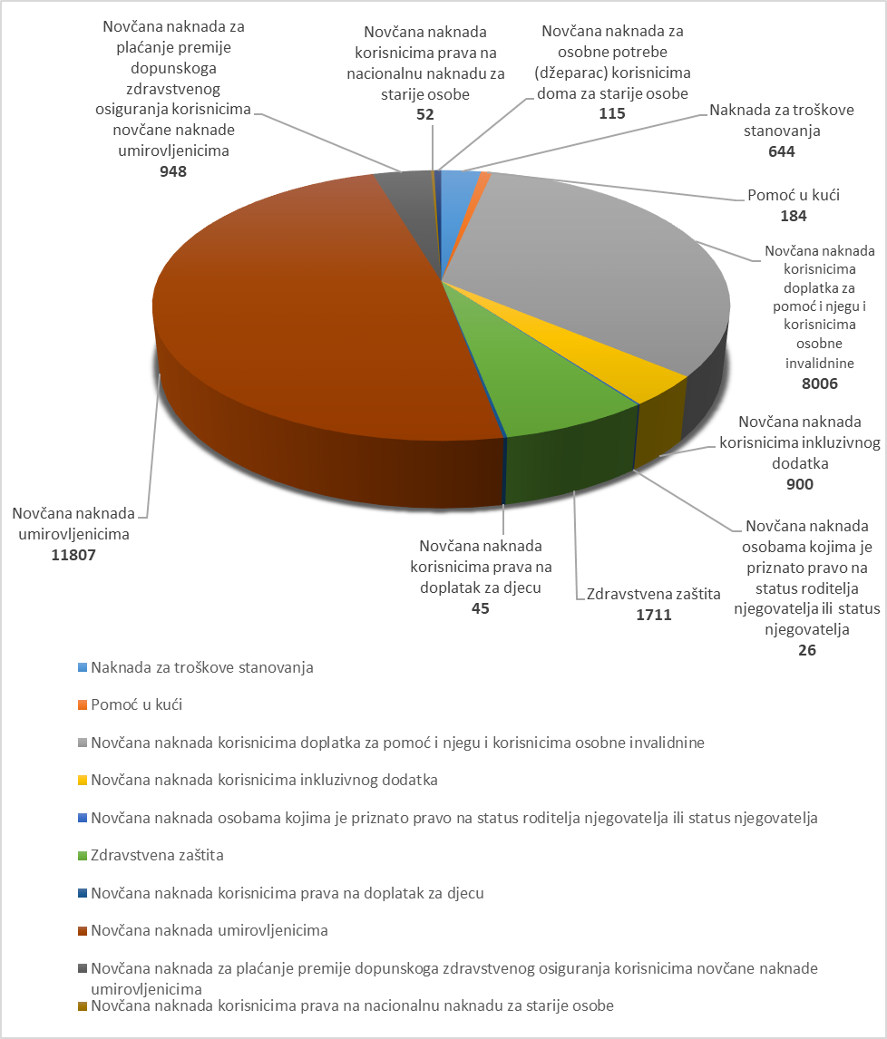
Godišnji prikaz upravnih predmeta prema vrsti novčanih naknada

Slide 7
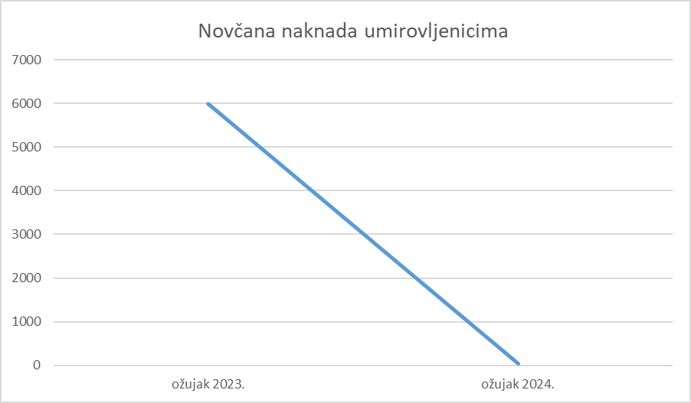
Prikaz utjecaja promjene zakonskih odredbi na kretanje broja upravnih predmeta
5996
41
Ožujak 2023 – izmjena Odluke o socijalnoj skrbi:
povećanje cenzusa za ostvarivanje prava na novčanu naknadu umirovljenicima,
uvođenje četvrte skupine umirovljenika uz postojeće tri
nova razrada iznosa pomoći unutar skupina
Ožujak 2024 – bez izmjene Odluke o socijalnoj skrbi

Slide 8
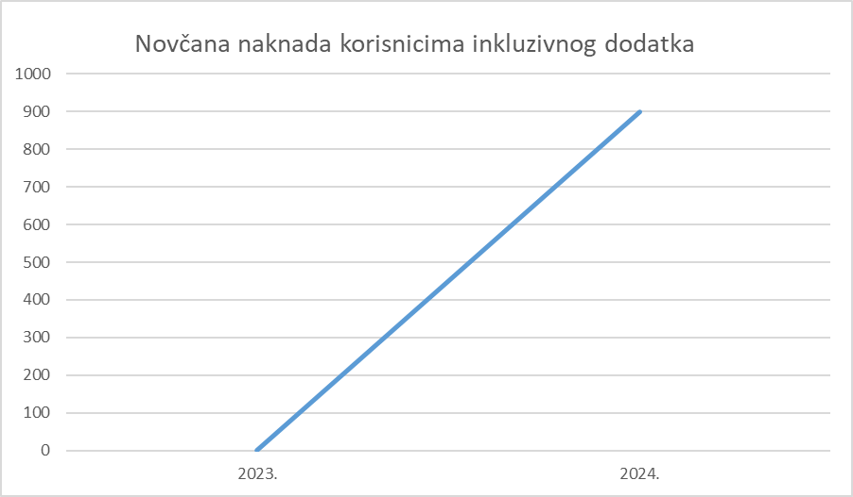
2024 – uvođenje nove novčane naknade – novčana naknada korisnicima inkluzivnog dodatka
900

Slide 9

Učestale promjene zakonskih odredbi dovode do povećanja broja predmeta
Povećanje administrativnih poslova (donošenje rješenja, otprema)
Obrada zahtjeva
Rješenje ??
VELIKI BROJ PREDMETA
MALI BROJ DJELATNIKA
SPORA OBRADA ZAHTJEVA
NEEFIKASNA KONTROLA PROVEDBE
Automatska obrada zahtjeva

Slide 10
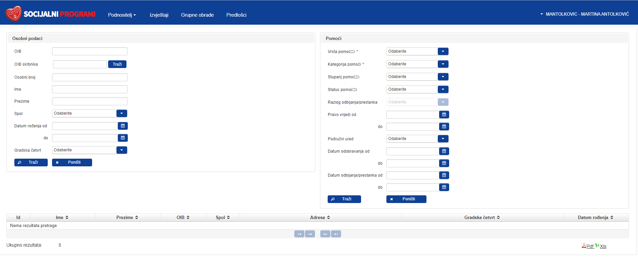
2016.godine Gradski ured za socijalnu zaštitu, zdravstvo, branitelje i osobe s invaliditetom u suradnji s informatičkom kućom Apis it d.o.o. izrađuje web program – Socijalni program

Slide 11

Karakteristike Socijalnog programa
Prednosti
Unos korisnika putem OIB-a
Automatsko povezivanje na MUP sustav
Automatsko urudžbiranje zahtjeva u Centrix
Automatska provjera uvjeta za ostvarivanje prava (prebivalište)
Automatsko povezivanje na EDIP sustav (Evidencija dohodaka i primitaka – Porezna uprava)
Automatska provjera uvjeta za ostvarivanje prava (prihod)
Automatsko kreiranje rješenja iz predloška
Skupni tisak i otprema rješenja kroz APIS it d.o.o.

Slide 12

Karakteristike Socijalnog programa
Nedostaci
Nepovezanost sa sustavom SocSkrb
Nepovezanost sa sustavom e-Matice (Osnovne i Srednje škole)
Nepovezanost sa sustavom ISSP (Visoka učilišta)

Slide 13
Smjernice za daljnji razvoj digitalizacije
Unificiranost - sve vrste novčanih naknada i socijalnih usluga na jednoj platformi (Socijalni programi)
Umrežavanje kao veći stupanj među-institucijske suradnje i koordinacije:
Povezivanje sa sustavom e-Građani – e-socijalna prava
Povezivanje sa SocSkrb aplikacijom
Povezivanje sa sustavom FINA-e
Digitalizacija prava na zdravstvenu zaštitu
Povezivanje sa sustavom HZZO-a
Online izdanje tiskanice za zdravstvenu zaštitu – zelena i digitalna tranzicija
Mogućnost hibridnog načina rada – na daljinu i u uredima
Daljnje smanjenje administrativnog opterećenja za građane
Učinkovitija među-institucijska elektronička komunikacija

Slide 14
HVALA NA PAŽNJI!

